Slide 1
Тема 6. Командная динамика
Понятие групповой динамики
Модель Дрекслера – Сиббета
Модель спиральной динамики Грейвза
Виды команд

Slide 2
1. Понятие групповой динамики
Групповая динамика (от др.-греч. δυναμις, dynamis – сила) – процессы взаимодействия членов группы, а также изучающее эти процессы научное направление, основателем которого считается Курт Левин.
Групповая динамика по его мнению должна рассматривать вопросы связанные с природой групп, закономерностях их развития и совершенствования, взаимодействия групп с индивидами, другими группами и институциональными образованиями.
В 1945 г. Левин основал Исследовательский центр групповой динамики в Массачусетском технологическом институте

Slide 3
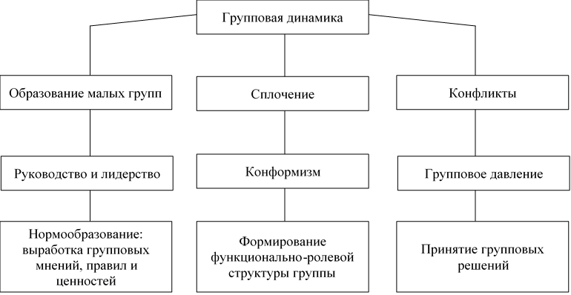
Рисунок 1 – Важнейшие процессы групповой динамики

Slide 4
Редли Бренден в процессе реализации групповой динамики выделяет пять уровней проблем:
содержательные аспекты работы группы: между членами группы на основе общего задания есть согласие относительно действий группы, и оно лишь формально
завуалированные и явные проблемы организации: межличностные конфликты внутри группы, взаимодействие между ее членами
основные и скрытые проблемы: иерархия в группе, дружба, взаимоотношения между членами группы
подсознательные аспекты взаимодействия: фобии, симпатии и антипатии, мотивации
обязанности, общность убеждений и ценностей: интересы и потребности участников группы

Slide 5
Выделяют следующие основные факторы группового поведения:
профессиональная сработанность группы, которая формируется в результате совместной работы в коллективе
морально-психологическая сплоченность: наличие норм взаимопомощи и взаимоподдержки на основе общности представлений о самих себе
межличностная совместимость: психологическая готовность работников сотрудничать друг с другом
продуктивность и удовлетворенность результатами труда

Slide 6
Эти факторы являются показателем профессионально-групповых усилий, которые показывают, насколько человеческий потенциал группы воплотился в конкретные дела, насколько признаны трудовые усилия профессиональной группы, если оплата труда ее работников начисляется по конечным результатам.
Факторы группового характера влияют на групповую динамику так же, как и факторы индивидуального характера.

Slide 7
2. Модель Дрекслера – Сиббета
Модель поведения команды Аллана Дрекслера и Дэвида Сиббета (Drexler/Sibbet Team Performance™) выделяет 7 фаз формирования команды
В каждой фазе участники проекта задают себе главный вопрос, испытывают характерные чувства и сталкиваются с определенным набором нерешенных проблем.
И команде, и отдельным ее членам необходимо последовательно пройти все семь фаз и столкнуться со всеми перечисленными негативными эмоциями и фрустрациями.
Таким образом, принципиально важно и для руководителя, и для сотрудников – понимать, на каком этапе вы находитесь лично и все вместе, делать скидку на это и искать ответ на главный вопрос фазы.

Slide 8
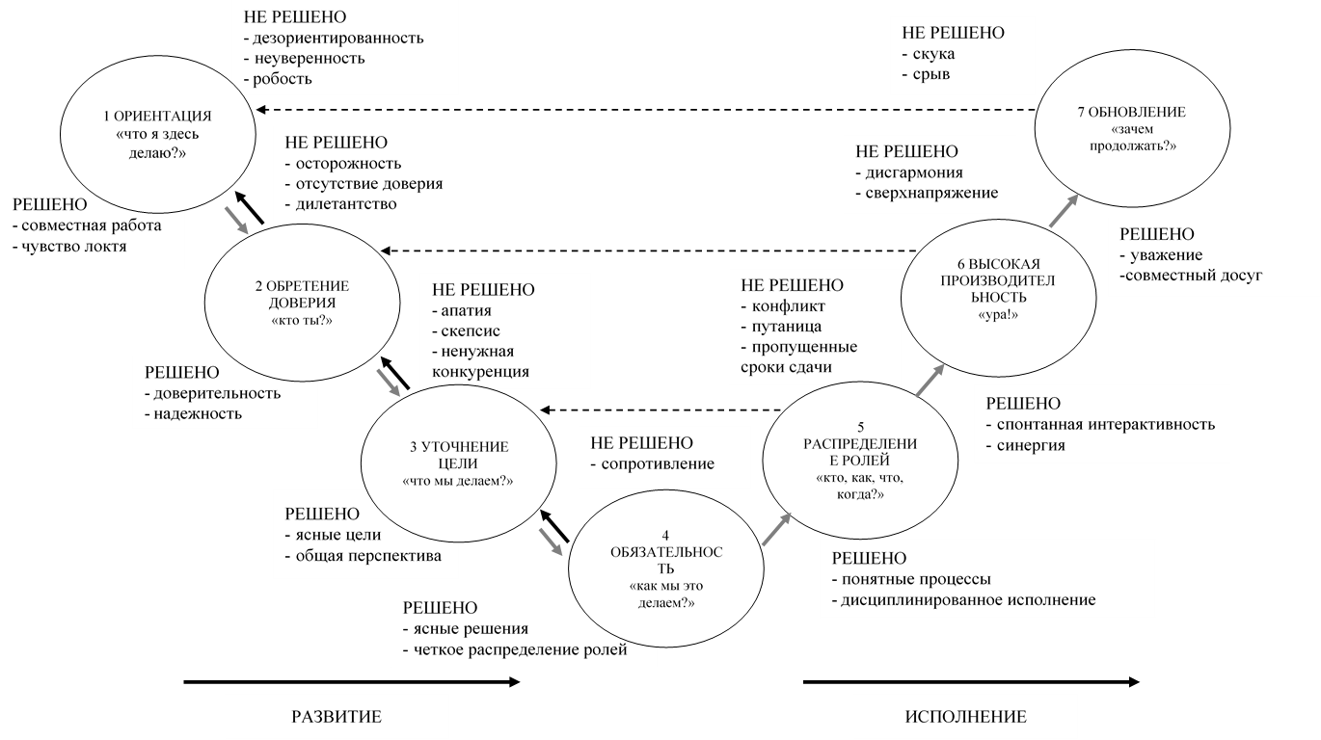
Рисунок 2 – Модель командной динамики Дрекслера – Сиббета

Slide 9
Мудрое управление и командное поведение, выстроенные по модели Дрекслера – Сиббета, помогут выйти на этап эффективной командной работы, когда:
распределение ролей в компании ясно
отношения выстроены и углублены, а потому не выясняются
процессы поняты и отлажены и коллеги в полную силу работают над их развитием
Тем не менее, команда – динамическая структура, и движение по фазам все равно будет периодически происходить и у всего коллектива, и у отдельных сотрудников.

Slide 10
Таблица 1 – Фазы формирования команды модели Дрекслера – Сиббета
Фазы | Главный вопрос | Решено | Не решено
Ориентация | Новый член команды часто задает себе вопрос: «Что я здесь делаю?». | Если ответ более-менее ясен и устраивает, человек утверждается в желании начать совместную работу. На начальном этапе его вводят в коллектив и в курс дела, поддерживают, поэтому у него появляется «чувство локтя». | Если ответа нет, человек дезориентирован, робеет, ощущает неуверенность в себе.
Обретение доверия | Все уже ответили себе на вопрос, что делают здесь, и начинают присматриваться к коллегам, чтобы лучше понять их и решить, с кем работать комфортнее всего. «Кто ты?» – главный вопрос фазы. | Если ответ на вопрос «Кто ты?» оказался удовлетворительным для сторон процесса, недоверие преодолевается и отношения переходят в стадию доверительности и надежности. | Осторожность (та, которая мешает действовать), отсутствие доверия и дилетантство – характерные сложности этапа, с которыми предсказуемо столкнутся в своем профессиональном и командном развитии члены команд и руководители.
Уточнение цели | «А что мы делаем?» – весьма своевременный вопрос, не так ли? Как раз здесь он на своем месте. Это к коллективу приходит осознанность. Сотрудник и команда уже преодолели первичную дезориентированность и стремятся лучше понять суть своей деятельности. | Если ответ найден, появляются ясные цели и общая перспектива. | Если ответ не обнаружен, в коллективе распространяются апатия, скепсис и нездоровая конкуренция.

Slide 11
Таблица 1 – Фазы формирования команды модели Дрекслера – Сиббета
Фазы | Главный вопрос | Решено | Не решено
Обязательность | «Как мы это делаем?». Осознанность подталкивает сотрудников искать слабые места в цепи работы, оптимизировать процессы. | Если согласие по способу действия достигнуто, роли более-менее распределяются, решения становятся ясными. | Если вопрос остается открытым, в коллективе начинается сопротивление тех, кто стремится к инновациям, и тех, кого устраивает статус-кво.
Распределение ролей | «Кто, как, что, когда?» – облако организационных вопросов требует заняться четким распределением ролей. | Если все в команде получили ответы на вопросы «кто, как, что, когда?», процессы становятся понятными, а исполнение дисциплинированным. | Если этого не происходит и ответы не даны, то неизбежны пропуски сроков сдачи, путаница в делах – и конфликты.
Высокая производительность | Если вы можете сказать «Ура!», то вопросов на этом этапе нет. Наконец достигнута высокая производительность. | В рабочем процессе появляются синергия и спонтанная интерактивность. | Если же очень хочется крикнуть «Ура!», но до высокой производительности далеко, дисгармония и сверхнапряжение распространяются в команде.
Обновление | Коллеги столкнутся с необходимостью найти мотивацию и новые цели – ответить себе на вопрос «Зачем продолжать?». | Если ответ на вопрос благополучно найден, команда укрепляется: совместный досуг и взаимное уважение сплачивают ее еще сильнее. | На этом этапе вероятно, что давно работающие сотрудники могут заскучать, погрузиться в рефлексию и пережить срыв.

Slide 12
3. Модель спиральной динамики Грейвза
В настоящее время Спиральная Динамика захватывает живой интерес не только ученых, но и политиков, бизнесменов, педагогов и др., которые находят ее удобным инструментом для анализа и решения многих практических задач, связанных с управлением и обучением
Надо заметить, что модель не имеет никакого отношения к оценочным суждениям и сравнениям одного уровня с другим по типу «лучше-хуже». Она просто определяет, какая система мышления преобладает.
Еще одним «родственным» для Спиральной Динамики подходом является меметика, наука о мемах – пакетах идей или информации, которые подобно вирусам передаются от одного ума к другому, от одного сообщества к другому. Спиральная Динамика связывает мемы с более глубинными силами человеческой природы, которые «притягивают» или «распыляют» мемы.

Slide 13
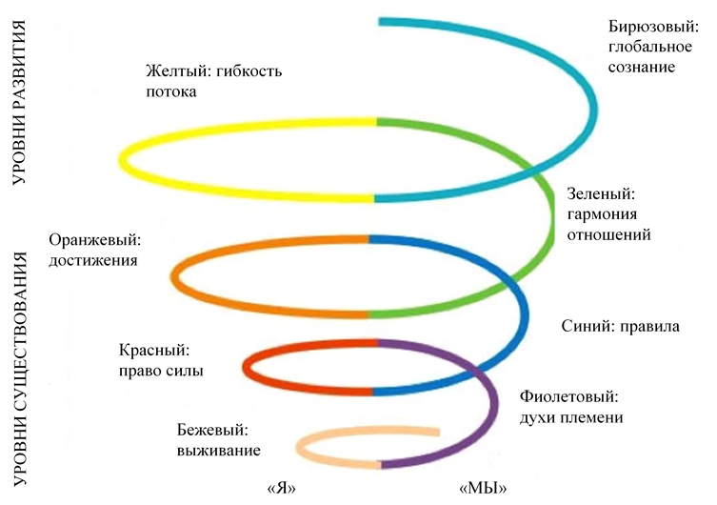
Рисунок 3 – Спиральная Динамика Клэра Грэйвза

Slide 14
Состояния и движения по Спирали возникают как результат взаимодействия между Условиями Жизни (исторические условия, физическое расположение, психо-социальные проблемы, социально-экономические обстоятельства) и Наборами Мемов, доступными индивидуальному или коллективному уму (внутренние системы).
Как правило, эволюционное движение происходит в направлении к более сложным, включающим в себя, «высшим» уровням, хотя в жизни нет никаких гарантий, и иногда наблюдаются регрессии к более низким и менее комплексным структурам.
Модель доктора Грейвза является открытой, что означает, что новые буквы, цифры и цвета могут быть добавлены по мере того, как будут возникать и становиться очевидными новые уровни психологического существования человеческой природы.

Slide 15
Таблица 2 – Содержание модели спиральной динамики Грейвза
Мемы | Системы ценностей | Цели «успешного» существования | Уровни способов приспособления
Бежевый | состояние природных и биологических нужд; физические ощущения диктуют состояние бытия | выживание; удовлетворение биогенетических нужд; продолжение рода; удовлетворение инстинктивных желаний | инстинктивный: управляется природными инстинктами и рефлексами; автоматическое существование
Фиолетовый | угрожающий мир, полный мистических сил и духов, им нужно поклоняться и угождать или усмирять. | область природных духов; почитание предков; защита от вреда; семейные связи | анимистический: согласно традициям или ритуалам группы; племенной; анимистичный
Красный | как в джунглях, где сильный побеждает слабого; природа это нечто, что должно быть завоевано | сила/власть/действие; желание доминировать над другими; контроль; чувственные удовольствия | эгоцентричный: самоутверждение, доминирование, захват, власть; эксплуатация; эгоцентризм
Синий | все контролируется Высшей Силой, которые наказывает зло и в конце концов награждает добродетельную жизнь. | стабильность/порядок; послушание во имя будущей награды; значение; цель; определенность | абсолютистский: послушный верховному руководству; конформизм; чувство вины

Slide 16
Таблица 2 – Содержание модели спиральной динамики Грейвза
Мемы | Системы ценностей | Цели «успешного» существования | Уровни способов приспособления
Оранжевый | мир, полный ресурсов и возможностей сделать все лучше и достичь процветания. | возможность/успех; соревнование ради результата; влияние; независимость | многогранный: прагматично добивающийся результатов и двигающийся вперед; проверяет возможности; способность к маневру
Зеленый | окружение, в котором человечество может найти любовь и исполнить свои цели взаимодействуя и делясь. | гармония/любовь; союз ради взаимного развития; сознание; чувство принадлежности | реалистичный: отвечающий на человеческие нужды; готовый к сотрудничеству; спонтанный; ищущий согласия; текучий
Желтый | хаотический организм, где изменение является нормой, неопределенность – приемлемым состоянием бытия | независимость/достоинство; быть частью живой системы; знание; хорошие вопросы | системный: функциональный; интегральный; независимый; экзистенциальный; гибкий; вопрошающий; принимающий
Голубой | тонко сбалансированная система взаимосвязанных сил, где управление рисками находится в руках человечества | Мировое сообщество/жизненная сила; сохранение жизни на Земле; приспособление к реальности | целостный: опирающийся на опыт; трансперсональный; коллективное сознание; способный к сотрудничеству; взаимосвязанный

Slide 17
Модель предполагает, что развитие циклично и седьмой уровень перекликается с первым, восьмой со вторым и так далее. В связи с этим появились понятия Первого Слоя, Второго Слоя и т.д., каждый из которых состоит из шести уровней систем мышления.
Важной особенностью данной модели является то, что каждый нечетный уровень является ориентированным преимущественно на индивидуальные ценности, а четный – на коллективные (кроме последнего, где коллективные и индивидуальные ценности находятся в гармонии).
Как правило, общества неоднородны по меметическому составу, причем, чем более развитое, сложное общество – тем большее в нем существует разнообразие уровней.

Slide 18
Основные принципы спиральной динамики
1 принцип. Доминанта. В организации, как правило, нет единой цельной культуры, но всегда есть доминирующая культура, которая задает принципы управления организацией
2 принцип. Конкурентоспособность. Нет плохих или хороших типов культур. Есть конкурентоспособные и неконкурентоспособные культуры
3 принцип. Последовательность. Развитие корпоративной культуры происходит последовательно, нельзя «перепрыгнуть» через уровень
4 принцип. Фундамент. Новый уровень корпоративной культуры внедряется за счет хорошо работающих инструментов предыдущего уровня - эти инструменты являются фундаментом для следующего уровня
5 принцип. Кризис. В ходе развития организации меняется тип корпоративной культуры, это происходит через кризисы управляемости
6 принцип. Препятствие. Те принципы, за счет которых корпоративная культура развивалась и становилась сильнее, через какое-то время становятся главным препятствием, разрушающим организацию

Slide 19
Основные принципы спиральной динамики
7 принцип. Фон. При переходе к новому типу корпоративной культуры старый тип никуда не девается, а остается в организации как вполне обыкновенное и всем привычное явление (фон), являющее основой для остальных типов культур.
8 принцип. Маятник. Развитие происходит от индивидуалистичной культуры к коллективной, а потом обратно.
9 принцип. Мимикрия. Организация может деградировать (мимикрировать) на ниже находящиеся уровни культуры вследствие непрохождения кризисов. Причем может «проваливаться» сразу на 2 уровня вниз. Например, это может произойти из-за того, что старые проверенные инструменты предыдущих уровней развития оказываются незаслуженно забытыми.
10 принцип. Лидерство. Для развития организации Лидер должен находиться на 0,5-1 уровень выше, чем культура организации. Развитие корпоративной культуры организации происходит только за счет улучшения менеджмента лидеров организации

Slide 20
4. Виды команд
1. Рабочие команды и команды повышения эффективности/качества
Отличительные признаки рабочих команд – ясность задачи и относительно высокая стабильность внешней среды и условий деятельности.
Чаще всего рабочие команды бывают постоянно действующими, состоят из рядовых сотрудников, посвящающих все рабочее время ключевому процессу организации.
Команды повышения эффективности/качества формируются как группы, выполняющие параллельные основному производственному процессу функции, из сотрудников различных специальностей и фокусируются на анализе проблем повышения эффективности тех или иных технологических или бизнес-процессов.

Slide 21
2. Межфункциональные (кроссфункциональные) команды
Межфункциональной (кроссфункциональной) командой (cross-functional team) можно назвать любую команду имеющую в своем составе специалистов разного профиля, однако на практике этот термин чаще всего применяется в отношении временных объединений, создаваемых из числа специалистов различных департаментов и уровней иерархии фирмы для решения комплексных задач.
Межфункциональные команды появляются в растущих организациях, стремящихся к усилению горизонтальных межфункциональных связей. Для таких команд характерно наличие конкретного задания, обозначающего результат, проблему или возможность.
К межфункциональным командам можно отнести следующие:
Оперативные команды — временное объединение специалистов различного профиля для анализа актуальных проблем и выработки соответствующих рекомендаций.
Координационные команды (coordinating teams) — создаются в условиях сетевой организации для выработки стратегических решений и координации рабочих команд более низкого уровня.
Интегрирующие команды (integrating teams) и команды-мосты (interconnecting teams) — своеобразие решаемых ими задач заключается в координации действий нескольких функциональных департаментов.

Slide 22
3. Проектные и творческие команды
Различия между двумя этими видами команд четко не определяются и, по сути, заключаются в том, что проектные команды, как правило, используют технологии проектного менеджмента, а команды, называемые «творческими», осуществляют управление менее технологично.
Существенными признаками задач, решаемых такими командами, являются:
заданные рамки ресурсов
сложность и уникальность создаваемых продуктов/услуг
высокая ориентация на потребности конкретного клиента, или «концепция постоянного уточнения»
высокая неопределенность окончательных характеристик создаваемых продуктов/услуг в момент начала работы
четкие сроки начала и завершения работ
Для тех и других команд характерно решение актуальных для организации неповторимых, атипичных или инновационных задач в разных сферах человеческой деятельности.

Slide 23
4. Географически разнесенные и виртуальные команды
К географически разнесенным и виртуальным командам относятся все команды, участники которых находятся в разных географических точках, взаимодействуют, в основном используя электронные средства связи, а также нередко сотрудничают с несколькими организациями.
По существу, все виртуальные команды следует признать географически разнесенными, так как даже в случае работы всех участников команды в одном городе их рабочие места расположены у компьютеров, находящихся в разных районах, а участники не имеют постоянного непосредственного общения.
При этом отнюдь не все географически разнесенные команды могут быть признаны виртуальными, так как понятие «виртуальная команда», строго говоря, относится только к тем из них, в которых все коммуникации осуществляются опосредованно и участники которых практически никогда не встречаются лицом к лицу.

Slide 24
5. Кросскультурные команды
Факторы, влияющие на управление кросс-культурными командами
Фактор | Влияние факторов
Индивидуализм Коллективизм Уважение к власти Терпимость к власти Приятие неопределенности Неприятие неопределенности Активное целевое поведение Пассивное целевое поведение | Проблемы внедрения общих норм поведения и формирования сплоченности требуют вмешательства менеджеров Формирование сплоченности осуществляется в ходе совместной деятельности и не требуют особого вмешательства менеджеров Формирование команд, принадлежащих к одному и тому же уровню иерархической системы Формирование команды представителями разных уровней иерархической системы Постановка неоднозначных и неструктурированных задач Постановка четких и структурированных задач Материальное вознаграждение за выполнение задач как инструмент мотивации Формирование взаимоотношений или повышение качества жизни как инструмент мотивации
Кросс-культурные команды – это команды, члены и менеджмент которых являются носителями разных национальностей, религий, культурных особенностей.
В этой связи очень важно уметь приспосабливаться к разным языкам, разным ценностям, разным коммуникационным стилям, разным предпочтениям, разным нормам поведения и нормам работы, разным возрастам и разным религиям.

Slide 25
6. Управленческие команды
Управленческие команды представляют собой диффузную группу специалистов, работающих хоть и на одном уровне организационной иерархии, но вполне независимо друг от друга и в разных функциональных областях менеджмента.
Управленческие команды можно считать наиболее сложной и высокоорганизованной формой командного менеджмента в силу одновременного действия следующих факторов:
особенно высокая подверженность влиянию быстро меняющейся и все усложняющейся внешней среды, обусловленная положением команд в организационной иерархии
значимость деятельности и решаемых задач для обеспечения долгосрочного успеха организации
сложный состав команд в плане выраженности лидерского потенциала у большинства их участников
высокие неопределенность, масштаб и сложность решаемых командами задач

Slide 26
СПАСИБО ЗА ВНИМАНИЕ!

